Slide 1
Jhemerson Andrade e Larissa Trindade
Misc
RANDOM e DATA

Slide 2
Misc
1
Let’s start with the first set of slides

Slide 3
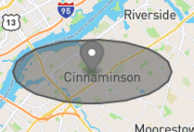
ellipse
Usa um ponto e calcula uma elipse com os dados
Center: Ponto central da elipse
xSemiAxis: Eixo x da elipse
xSemiAxis: Eixo y da elipse
Options: Pode modificar o ângulo (rotação), o pivô, a unidade do tamanho dos eixos
var ellipse = turf.ellipse(center, xSemiAxis, ySemiAxis);

Slide 4
ellipse
var center = [-75, 40];
var xSemiAxis = 5;
var ySemiAxis = 2;
var ellipse = turf.ellipse(center, xSemiAxis, ySemiAxis);

Slide 5
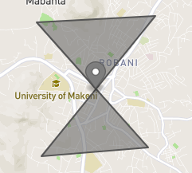
kinks
Pega um polígono e coloca um ponto em cada interseção da linhas
var kinks = turf.kinks(poligono);

Slide 6
kinks
var poly = turf.polygon([[
[-12.034835, 8.901183],
[-12.060413, 8.899826],
[-12.03638, 8.873199],
[-12.059383, 8.871418],
[-12.034835, 8.901183]
]]);
var kinks = turf.kinks(poly);

Slide 7
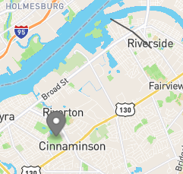
lineArc
Usa um ponto e cria um arco de circunferência com tamanho específico
Center: Ponto central
Radius: Raio do círculo
bearing1: Ângulo do 1° Raio
bearing2: Ângulo do 2° Raio
Options: Pode trocar o número de passos e/ou a unidade
var arc = turf.lineArc(center, radius, bearing1, bearing2);

Slide 8
lineArc
var center = turf.point([-75, 40]);
var radius = 5;
var bearing1 = 25;
var bearing2 = 47;
var arc = turf.lineArc(center, radius, bearing1, bearing2);

Slide 9
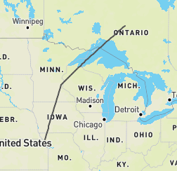
lineChunk
Divide um LineString em pedaços de um comprimento especificado. Se a linha for menor que o comprimento do segmento, a linha original será retornada
Geojson: LineString (formato da linha)
SegmentLength: Comprimento específico
Options: Pode trocar o número de passos e/ou a unidade
var chunk = turf.lineChunk(lineString, SegmentLength, Options);

Slide 10
lineChunk
var line = turf.lineString([[-95, 40], [-93, 45], [-85, 50]]);
var chunk = turf.lineChunk(line, 15, {units: 'miles'});

Slide 11
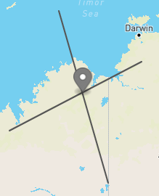
lineIntersect
Pega qualquer LineString ou Polygon GeoJSON e retorna o(s) ponto(s) de interseção.
line1: LineString ou Poligono
line2: LineString ou Poligono
var intersects = turf.lineIntersect(line1, line2);

Slide 12
lineIntersect
var line1 = turf.lineString([[126, -11], [129, -21]]);
var line2 = turf.lineString([[123, -18], [131, -14]]);
var intersects = turf.lineIntersect(line1, line2);

Slide 13
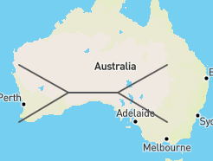
lineOverlap
Recebe 2 LineStrings ou Polígonos e mostra as linhas sobrepostas este os 2
line1: LineString ou Polígono
line2: LineString ou Polígono
Options: Distância de tolerância para corresponder a segmentos de linha sobrepostos (em quilômetros)
var overlapping = turf.lineOverlap(line1, line2);

Slide 14
lineOverlap
var line1 = turf.lineString([[115, -35], [125, -30], [135, -30], [145, -35]]);
var line2 = turf.lineString([[115, -25], [125, -30], [135, -30], [145, -25]]);
var overlapping = turf.lineOverlap(line1, line2);

Slide 15
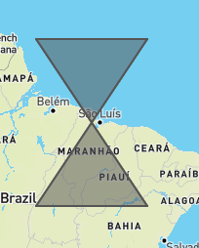
lineSegment
Cria um FeatureCollection de segmentos LineString de 2 vértices de um (Multi)LineString ou (Multi)Polygon.
geojson: LineString ou GeoJSON Poligono
var segments = turf.lineSegment(polygon);

Slide 16
lineSegment
var polygon = turf.polygon([[[-50, 5], [-40, -10], [-50, -10], [-40, 5], [-50, 5]]]);
var segments = turf.lineSegment(polygon);

Slide 17
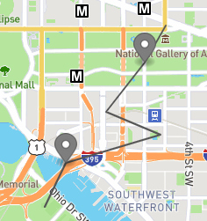
lineSlice
Pega uma linha , um ponto inicial e um ponto final e retorna uma subseção da linha entre esses pontos. Os pontos de início e parada não precisam cair exatamente na linha.
startPt: Ponto de início
stopPt: Ponto de parada
line: LineSting (coordenadas da linha)
var sliced = turf.lineSlice(startPt, stopPt, line);

Slide 18
lineSlice
var line = turf.lineString([
[-77.031669, 38.878605],
[-77.029609, 38.881946],
[-77.020339, 38.884084],
[-77.025661, 38.885821],
[-77.021884, 38.889563],
[-77.019824, 38.892368]
]);
var start = turf.point([-77.029609, 38.881946]);
var stop = turf.point([-77.021884, 38.889563]);
var sliced = turf.lineSlice(start, stop, line);

Slide 19
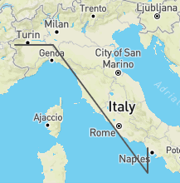
lineSliceAlong
Pega uma linha , uma distância especificada ao longo da linha e retorna uma subseção da linha entre esses pontos.
line: LineSting (coordenadas da linha)
startDist: distância ao longo da linha até o ponto de partida
stopDist: distância ao longo da linhaaté o ponto de parada
options: Pode trocar a unidade dos componentes
var sliced = turf.lineSliceAlong(line, startDist, stopDist, options);

Slide 20
lineSliceAlong
var line = turf.lineString([[7, 45], [9, 45], [14, 40], [14, 41]]);
var start = 12.5;
var stop = 25;
var sliced = turf.lineSliceAlong(line, start, stop, {units: 'miles'});

Slide 21
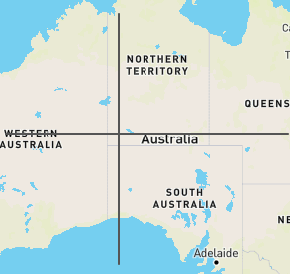
lineSplit
Divide uma linha por algum GeoJSON (Linha ou Poligono)
line: LineSting
startPt: GeoJSON (Linha ou Poligono) que cortará a linha
var split = turf.lineSplit(line, splitter);

Slide 22
lineSplit
var line = turf.lineString([[120, -25], [145, -25]]);
var splitter = turf.lineString([[130, -15], [130, -35]]);
var split = turf.lineSplit(line, splitter);

Slide 23
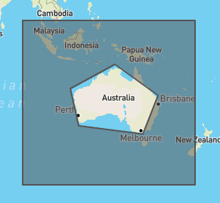
Mask
Recebe qualquer tipo de polígono e uma máscara opcional e retorna um anel externo de polígono com furos.
Polygon: GeoJSON Polygon usado como formado interno.
Mask: Um polígono que cria uma máscara
var masked = turf.mask(polygon, mask);

Slide 24
Mask
var polygon = turf.polygon([[[112, -21], [116, -36], [146, -39], [153, -24], [133, -10], [112, -21]]]);
var mask = turf.polygon([[[90, -55], [170, -55], [170, 10], [90, 10], [90, -55]]]);
var masked = turf.mask(polygon, mask);

Slide 25
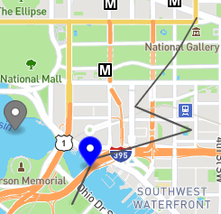
nearestPointOnLine
Pega um Ponto e uma LineString e calcula o Ponto mais próximo
Lines: LineString
pt: Ponto a ser analisado
options: Pode trocar a unidade da distância
var snapped = turf.nearestPointOnLine(line, pt, options);

Slide 26
nearestPointOnLine
var line = turf.lineString([
[-77.031669, 38.878605],
[-77.029609, 38.881946],
[-77.020339, 38.884084],
[-77.025661, 38.885821],
[-77.021884, 38.889563],
[-77.019824, 38.892368]
]);
var pt = turf.point([-77.037076, 38.884017]);
var snapped = turf.nearestPointOnLine(line, pt, {units: 'miles'});

Slide 27
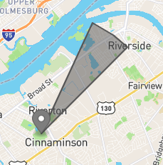
Sector
A partir de um ponto cria um setor circular de tamanho definido
center: Ponto
radius: Raio do círculo
bearing1: Angulo do 1° setor
bearing2: Angulo do 2° setor
options: Pode trocar a unidade da distância, tamanho e propriedades do polígono
var sector = turf.sector(center, radius, bearing1, bearing2);

Slide 28
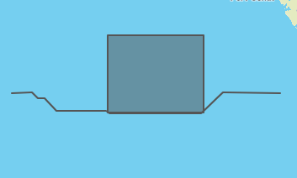
shortestPath
Dado 2 pontos A e B onde em sua frente possui um obstáculo ele irá contornar este.
start: LineString
end: Ponto a ser analisado
options: Pode trocar a unidade da distância, a precisão dos contornos, gerar obstáculos
var path = turf.shortestPath(start, end, options);

Slide 29
shortestPath
var start = [-5, -6];
var end = [9, -6];
var options = {
obstacles: turf.polygon([[[0, -7], [5, -7], [5, -3], [0, -3], [0, -7]]])
};
var path = turf.shortestPath(start, end, options);

Slide 30
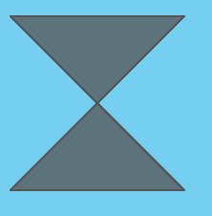
unkinkPolygon
Pega um polígono dobrado e retorna uma coleção de recursos de polígonos que não têm dobras. Usa polígono simples internamente.
var poly = turf.polygon([[[0, 0], [2, 0], [0, 2], [2, 2], [0, 0]]]);
var result = turf.unkinkPolygon(poly);

Slide 31
Random
2
For Business Plans, Marketing Plans, Project Proposals, Lessons, etc

Slide 32
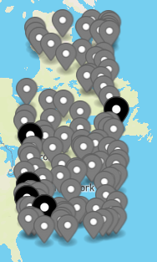
randomPosition
bbox é a região delimitadora onde os pontos serão colocados
var position = turf.randomPosition([-180, -90, 180, 90])

Slide 33
randomPoint
Count - quantas coordenadas vão ser randomizadas
Options - bbox, num_vertices, max_length e max_rotation.
bbox é a região delimitadora onde a geometria sera colocada.
var points = turf.randomPoint(coun, {bbox: [-180, -90, 180, 90]})

Slide 34
randomLineString
Count - quantas coordenadas vão ser randomizadas
Options - bbox, num_vertices, max_length e max_rotation.
bbox é a região delimitadora onde a geometria sera colocada.
Num_vertices é o número de coordenadas.
max_length é o número máximo de graus que um vértice pode ter se seu predecessor.
max_rotation é o número máximo em radianos que um segmento de linha pode girar em relação ao segmento anterior.
var lineStrings = turf.randomLineString(count, {bbox: [-180, -90, 180, 90]})

Slide 35
randomPolygon
number - número de pontos para selecionar
Options - bbox, num_vertices e max_radial_length.
bbox é a região delimitadora onde a geometria sera colocada.
num_vertices é o número de coordenadas.
Max_radial_length é o angulo máximo de latitude ou longitude que um vértice pode alcançar fora do centro do polígono.
var polygons = turf.randomPolygon (number, {bbox: [-180, -90, 180, 90]})
Notes:
Cria poligonos aleatorios

Slide 36
Data
3
Let’s start with the first set of slides

Slide 37
sample
Num - numero de pontos para selecionar
Featurecollection - dicionario com as dimensão do mapa
var points = turf.randomPoint(num, featurecollection);
var sample = turf.sample(points, 5);

Slide 38
Referência
https://turfjs.org/

Slide 39
Obrigado!

